Slide 1
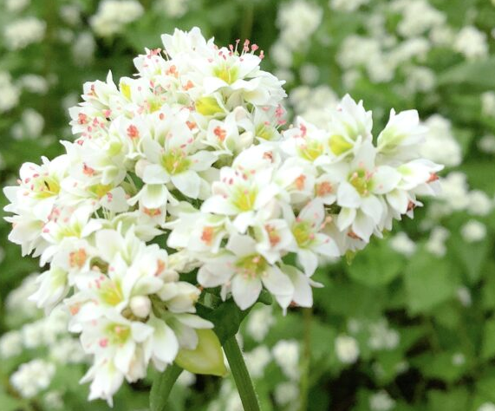
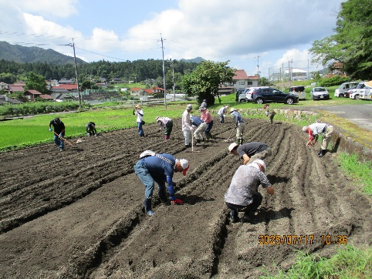
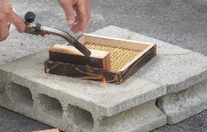

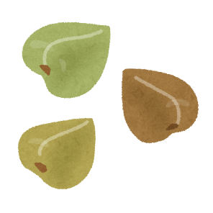
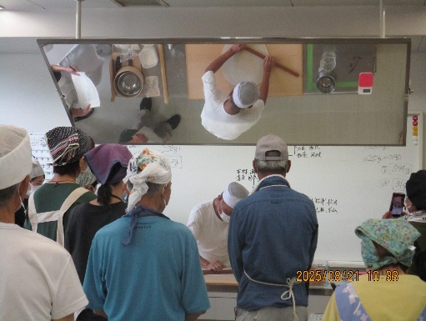

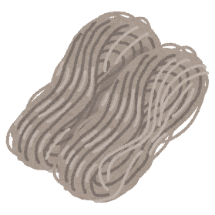
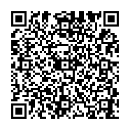
中王楽農塾参加者大募集！
～ いっしょにアグリライフをはじめましょう！ ～
<募集期間> 令和８年６月１日(月)～６月１２日(金)必着
<対象者> 18歳以上
<募集人数> 抽選１６人（初参加者優先）
<内容> 地元農家の指導により、初心者向けの
そばの栽培体験(種まき・収穫)、
myざる作り、製粉からそば打ちまでを体験できます(全５回)
そばの花
<日時> ９時30分～1３時30分
全５回木曜日開催。
① ７月１６日 (木)
② ８月２０日 (木)
③ ９月１０日 (木)
④１０月２２日 (木)
⑤１１月１９日 (木)
※ 天候不良等により日程・内容を変更して開催する場合があります。
<参加費> 1人 5,000円
<開催場所> 安佐南区沼田町阿戸(中王地区)
集合場所：戸山公民館
〒730-3271
広島市安佐南区沼田町大字阿戸２６９－３
そばの種まき
Myざる作り
<申込方法> はがきか市HPに下記事項をご記入の上、
安佐南区役所農林課へお申込ください。
【はがき記載事項】
①催し名「中王楽農塾」
②参加者全員の住所・氏名・年齢・
電話番号・メールアドレス
※連絡先が代表者のみで良い場合は、
代表者の電話番号・メールアドレス
広島市HP
そば打ち
<問い合わせ先>
安佐南区役所農林課
〒731-0193
広島市安佐南区古市一丁目33番14号
☎ ： (082)831-4950
fax：(082)877-2299

